Slide 1
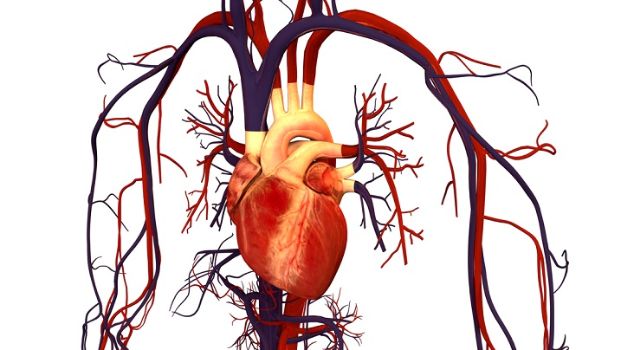
Dolaşım Sistemi Anatomisi ve Fizyolojisi

Slide 2
Kalbin yapısı ve işlevleri
Kalp, dolaşım sisteminin motor organıdır. Temel işi kanı pompalamak olan kalp, vücudun yorulmayan pompası gibidir.

Slide 3
Kalbin konumu ve komşulukları
Tabanı üstte (basis kordis), tepesi altta (apeks kordis) olan kalp bir koniye benzer. Her kişinin kalbi, kendi yumruğu büyüklüğündedir.

Slide 4
Kalbin odacıkları

Slide 5
Kalp kapakları

Slide 7
Kalbin arterleri
Kalb aort damarından ayrılan sağ ve sol kalp atardamarlarından beslenir.
Kalbi besleyen bu damarlara a. coronaria denir.Başlangıçta iki ana dal hâlinde olan bu arterler daha sonra kollara ve dallara ayrılarak tüm kalbi besler.

Slide 8
Kalbin venleri
Kalbin venöz kanı; vena cordis magna, vena cordis media ve vena cordis parva adı verilen venler tarafından toplanır. Venler topladıkları venöz kanla birlikte sinus coronariusa açılır. Bu ven de atrium dextere açılır.

Slide 9
Kalbin tabakaları
Kalbi saran üç tabaka vardır.Bunlar dıştan içe doğru;
-pericardium
-myocardium
-endocardiumdur.

Slide 10
Kalbin uyarı ve ileti sistemi
Kalbin atrium ve ventriküllerinin kesintisiz bir şekilde sistol ve diastolünü sağlayan özel bir yapısı vardır.
Uyarı ve ileti sistemi; sinoatrial düğüm (SA), atrioventriküler düğüm (AV), atrioventriküler demet (his demeti) ve purkinje lifleri olmak üzere dört bölümden meydana gelir. Bunlardan ilk ikisi uyarı, diğer ikisi ileti sistemidir.

Slide 11
Kalbin uyarı ve ileti sistemi

Slide 12
Kalbin uyarı ve ileti sistemi

Slide 13
Kalpte elektriksel uyarı akışı

